Slide 1
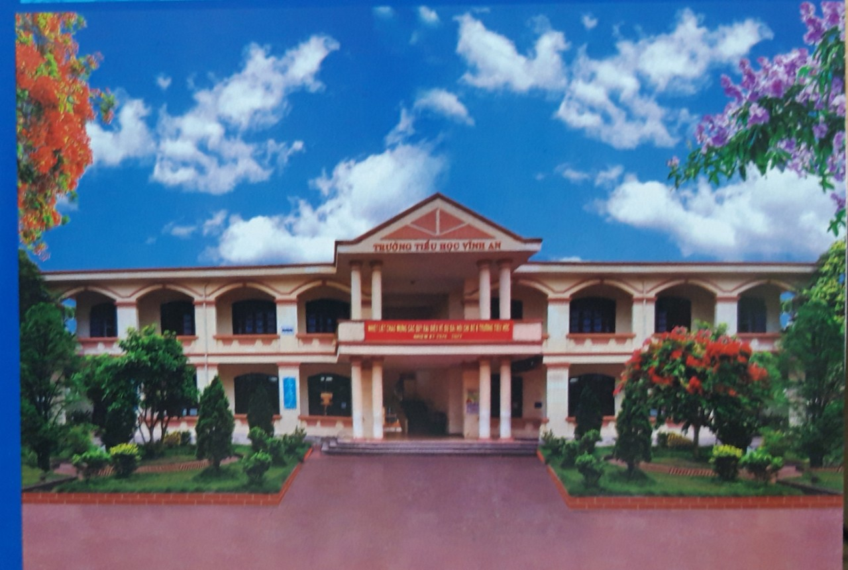
TRƯỜNG TIỂU HỌC VĨNH AN
Môn: Kể chuyện
Nhà vô địch
GV: Trần Thị Ánh Tuyết
Lớp: 5A

Slide 2
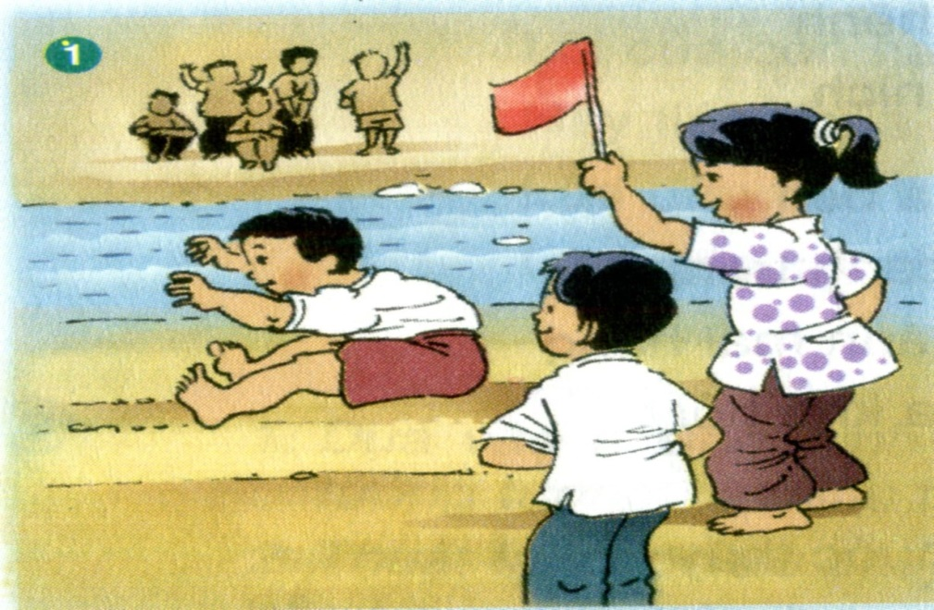
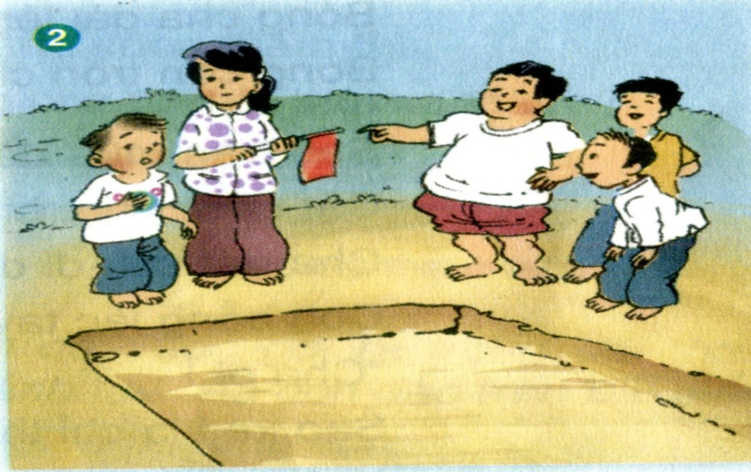
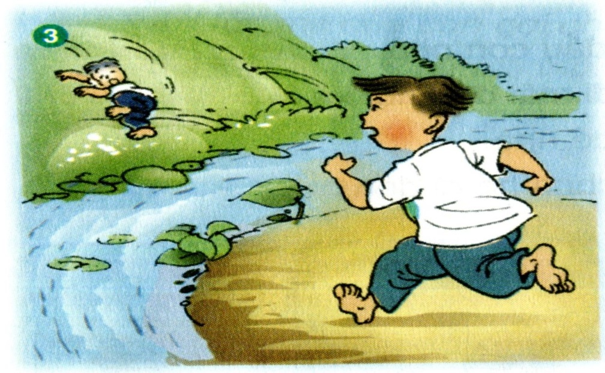
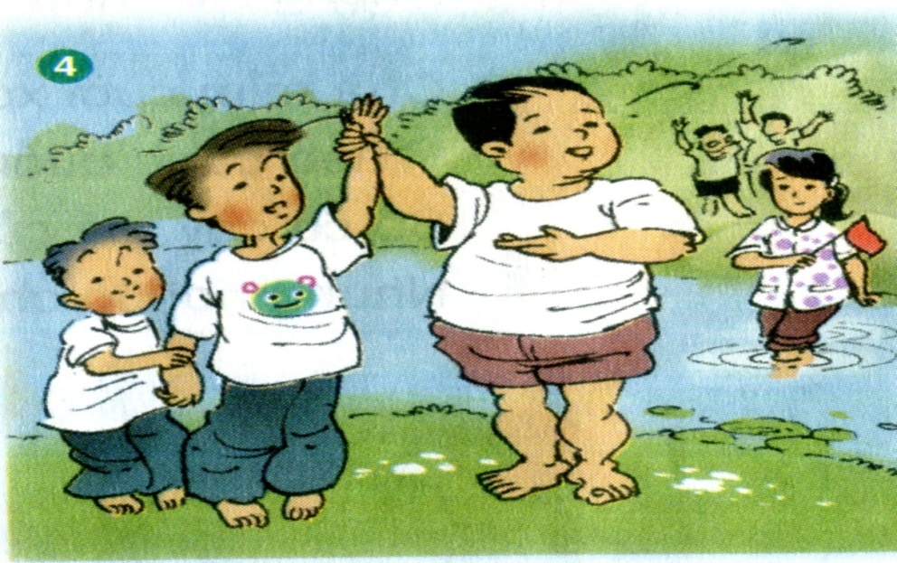
Các bạn thi nhảy xa, Chị Hà làm trọng tài.
Chị Hà gọi Tôm Chíp vào nhảy, các bạn trêu chọc.
Tôm Chíp nhảy qua mương, cứu em bé.
Chức vô địch thuộc về Tôm Chíp.

Slide 3
Các bạn thi nhảy xa, Chị Hà làm trọng tài.

Slide 4
Chị Hà gọi Tôm Chíp vào nhảy, các bạn trêu chọc.

Slide 5
Tôm Chíp nhảy qua mương, cứu em bé.

Slide 6
Chức vô địch thuộc về Tôm Chíp.

Slide 7
Ý NGHĨA : CÂU CHUYỆN KHEN NGỢI TÔM CHÍP DŨNG CẢM, QUÊN MÌNH CỨU NGƯỜI BỊ NẠN, TRONG TÌNH HUỐNG NGUY HIỂM ĐÃ BỘC LỘ NHỮNG PHẨM CHẤT ĐÁNG QUÝ.

